Slide 1
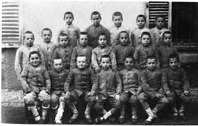
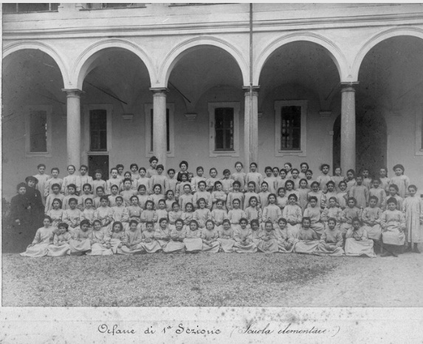
MARTINITT E STELLINE
Lavoro di:
De Chirico Giulia
Gagliano Federica
Gemelli Pietro
Massari Sara
Monga Laura
Puttomati Thomas
Rossetti Emma
Vitalesta Alessandro
Xu Elisa

Slide 2
UN PO’ DI STORIA…
Nel 1533 a Milano, Girolamo Emiliani, nobile veneziano, raccoglie poveri, orfani e vagabondi dando loro ospitalità nei pressi della chiesa di San Sepolcro
Quando la sede non fu più sufficientemente ampia, il duca Francesco II li trasferì in via del Giardino, attuale via Manzoni, qui poco dopo sorse la chiesa di san Martino, dalla quale prese poi il nome l’orfanotrofio e di conseguenza anche gli stessi Martinitt
Le bambine vennero accolte a Santa Caterina in Rancate, fino a quando Maria Teresa d’Austria nel 1752 prese l’attuale palazzo in via Magenta, che diventò l’orfanotrofio femminile «La Stella»
Parallelamente l’orfanotrofio maschile venne spostato al monastero di San Pietro in Gessate
Successivamente nel 1778 adottarono l’uniforme che avrebbero usato per l’Ottocento.

Slide 3
ALL’INTERNO DELL’ORFANOTROFIO MASCHILE
I Martinitt venivano segnalati da parrocchie/istituti/organismi di polizia in un’età compresa dai 7 ai 18 anni.
Il regolamento teresiano, redatto su modelli viennesi, mirava a restituire gli orfani come buoni cittadini e capaci lavoratori.
Fino ai 10 anni gli impegni principali erano lo studio, i lavori leggeri e le commissioni.
Istruzione e formazione professionale erano uniformati.
Dall’età di 10 anni erano inviati nelle botteghe dalle quali ricevevano un salario i cui ¾ erano trattenuti dall’istituto.

Slide 4
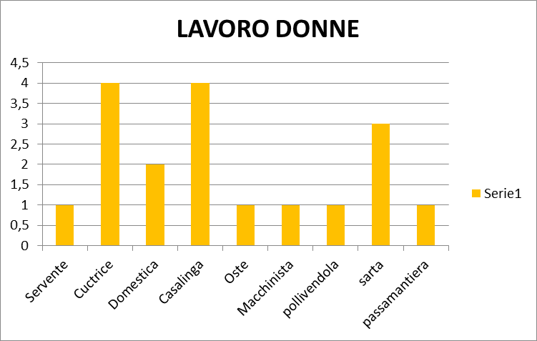
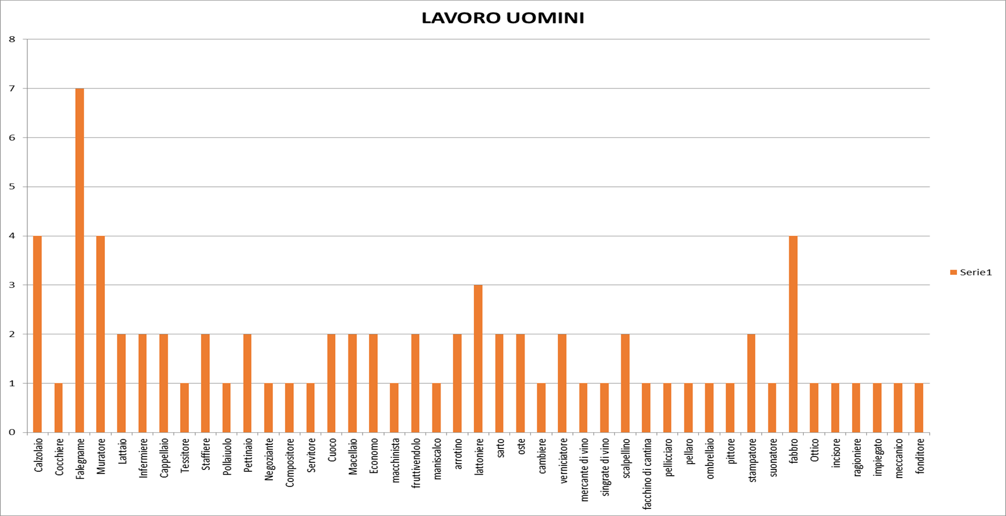
Lavori riscontrati 1800-1900

Slide 5
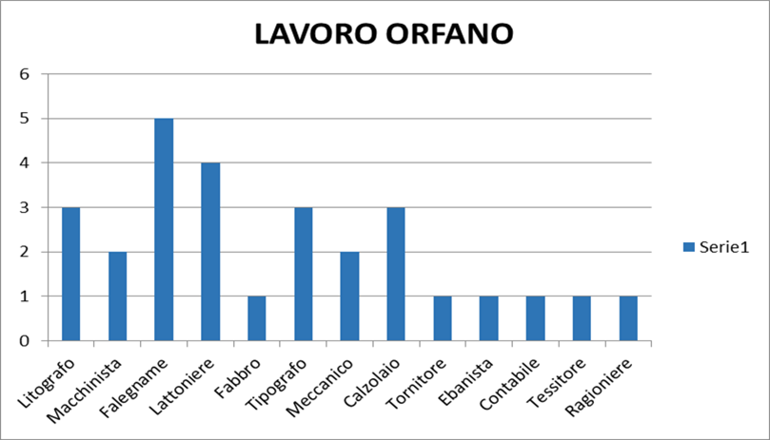
LA GIORNATA DI UN MARTININ nel XIX secolo
Al levarsi del sole inizia la loro giornata
Preghiera
Colazione
Messa
Studio
Lavori leggeri
Qualche commissione

Slide 6
ALL’INTERNO DELL’ORFANOTROFIO FEMMINILE
Le Stelline venivano accettate all’interno dell’orfanotrofio se avevano un’età compresa tra i 7 e i 12 anni .
Dovevano essere figlie di popolani poveri o orfane di padre o entrambi i genitori.
Potevano rimanere all’interno dell’istituto fino ai 21 anni.
Lo scopo della permanenza in orfanotrofio era quello di divenire brave cameriere, madri, spose.

Slide 7
LA GIORNATA DI UNA STELLINA nel XIX secolo
Sveglia all’alba
Messa
Colazione
Istruzione o servizi affermati
Preghiere mattino e sera
Tempo libero fino alle ore 14/14:30
Lavorano sino alle ore 17:30 più un’ora di merenda
Passeggiata sino all’ora di cena
Cena più ricreazione fino al raccoglimento in dormitorio

Slide 8
CURIOSITA’
i pasti erano generalmente frugali e poveri
Dal 1787 normativa relativa alla cura del corpo
Soprattutto per i Martinitt venivano favorite attività di ginnastica e passeggiate all’aria aperta
le punizioni corporali erano, da regolamento, vietate
tornavano a casa per le festività

Slide 9
INTERVISTA ALL’ EX MARTININ
RENATO MARELLI
Composizione familiare:
1 fratello gemello e 1 sorella più grande di tre anni. I genitori (metalmeccanico e casalinga )sono morti quando aveva 2 anni, dal quel momento rimane sotto la tutela dello zio Cesare, entra nell’orfanotrofio in età scolare ed esce al compimento dei suoi 18 anni.
Carriera scolastica e lavoro:
All’interno dell’istituto attende le elementari e le scuole medie, all’esterno frequenta un istituto tecnico di disegno meccanico, questa scuola gli permette di trovare il lavoro, prosegue facendo carriera fino a diventare capo disegnatore.

Slide 10
INTERVISTA ALL’ EX MARTININ
RENATO MARELLI
Rapporto con le autorità:
Renato ci ha raccontato le punizioni e umiliazione che un istitutore infliggeva ai ragazzi e con il quale ha avuto un rapporto conflittuale. Secondo lui questo comportamento antiquato e vendicativo era causato da due fattori:
Mancanza di conoscenze e competenze
Eccessivo ammontare di ore passate nel ruolo di istitutore
È raccomandabile affidare gli incarichi di responsabilità a persone qualificate cioè che hanno conseguito un’apposita laurea nello specifico in pedagogia (differenza tra istitutori ed educatori).

Slide 11
«SI INIZIA A DIVENTARE GENITORI SIN DA PICCOLI»
Insegnamento al contrario:
Durante la sua permanenza gli sono mancati affetto e attenzioni, che lui cercava di ottenere comportandosi da discolo.
Una volta diventato padre ha deciso di diventare per i suoi figli un educatore affettuoso, attento e amorevole evitando di trasferire e riprodurre il comportamento tenuto dagli istitutori nei suoi confronti.

Slide 12
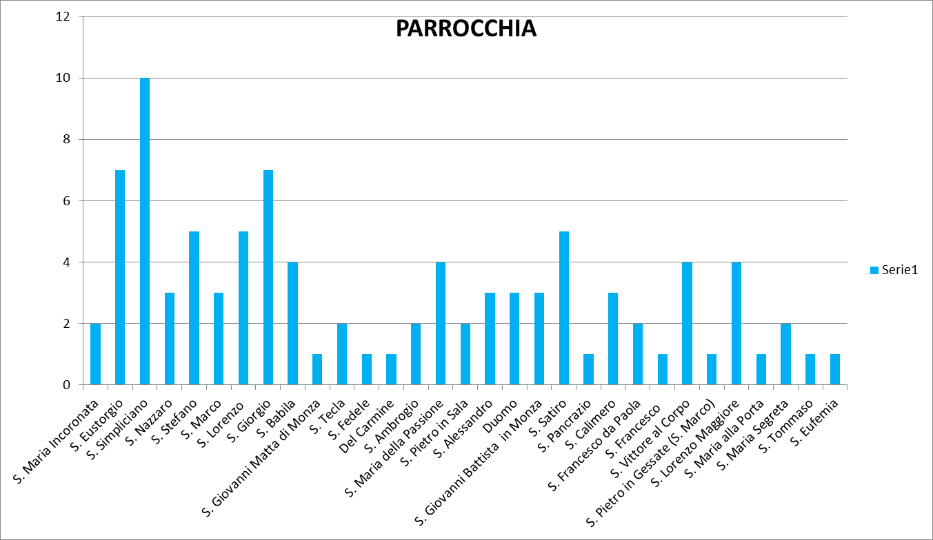
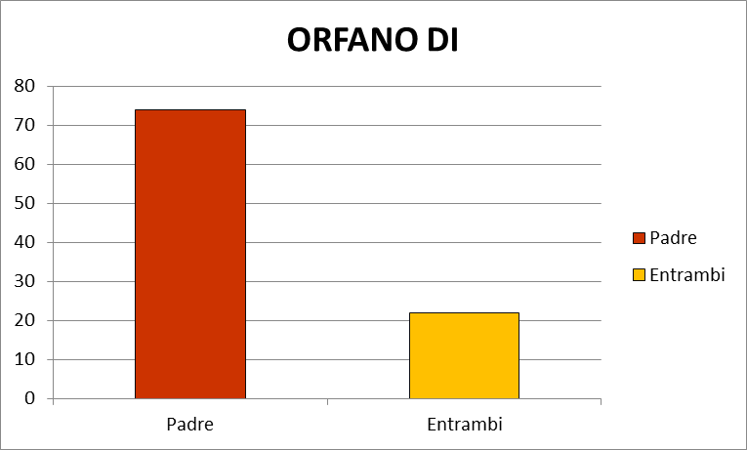

Slide 13
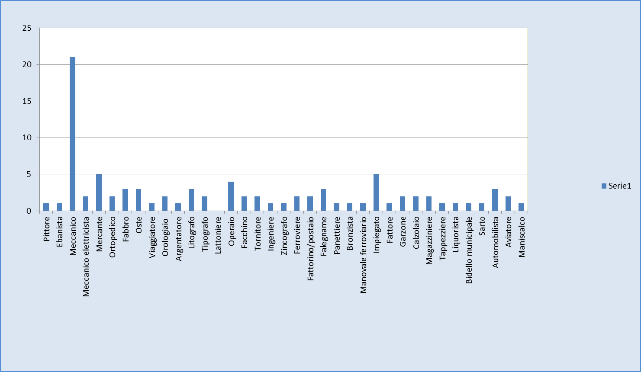
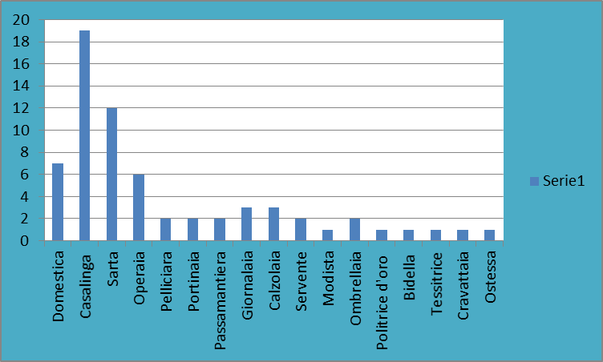

Slide 14
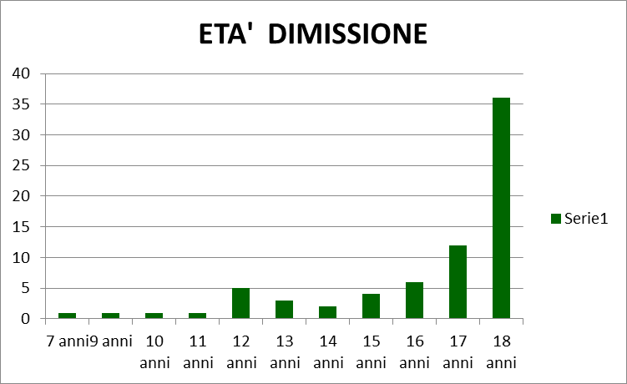

Slide 15
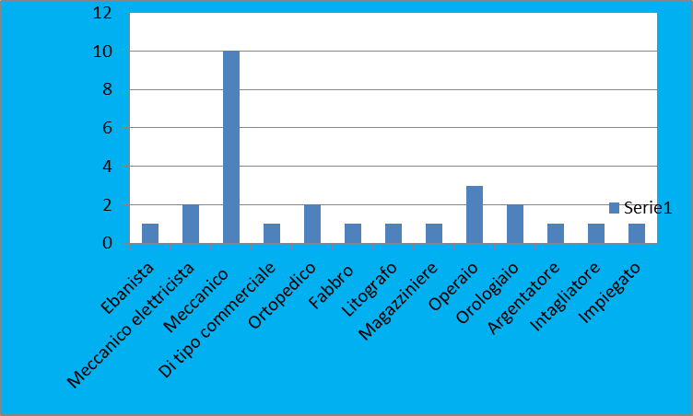
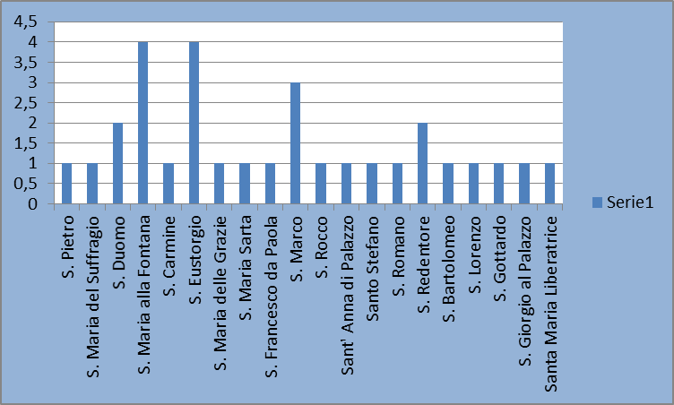

Slide 16
